Slide 1
Һәр әйбернең
үз урыны бар

Slide 2
алгы бүлмә
балалар бүлмәсе
аш бүлмәсе
юыну бүлмәсе
йокы бүлмәсе

Slide 3
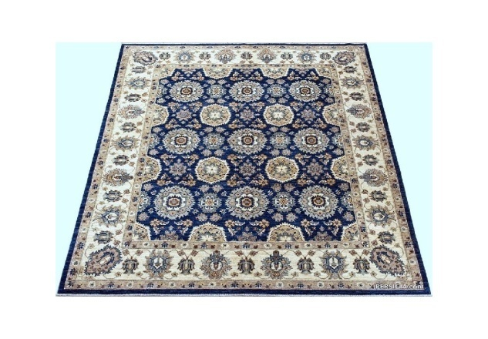
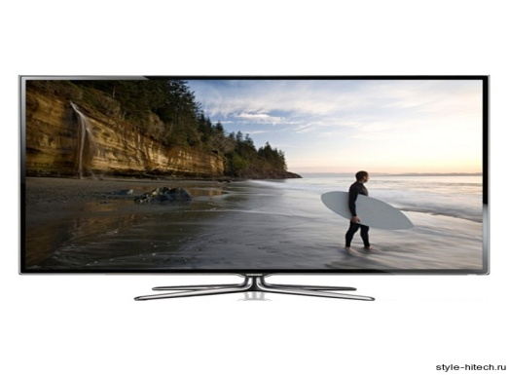
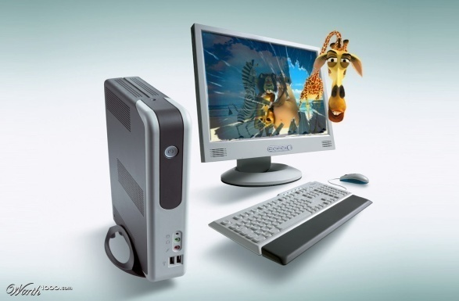
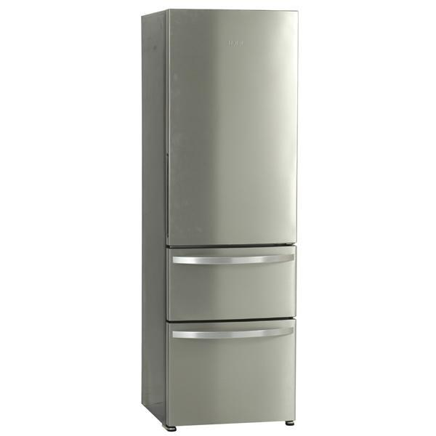
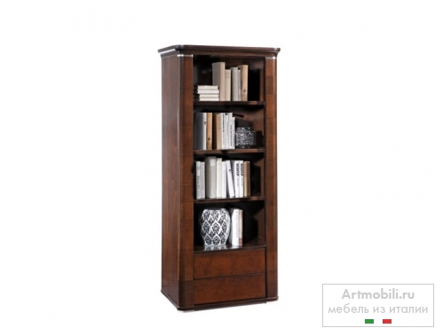
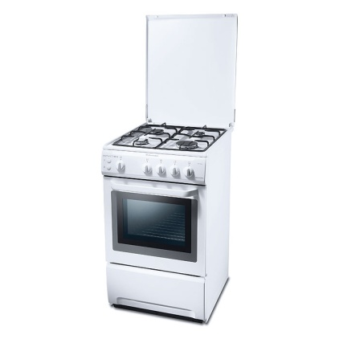
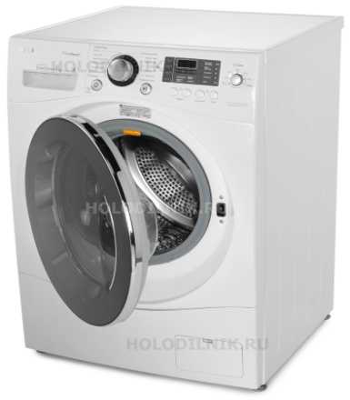
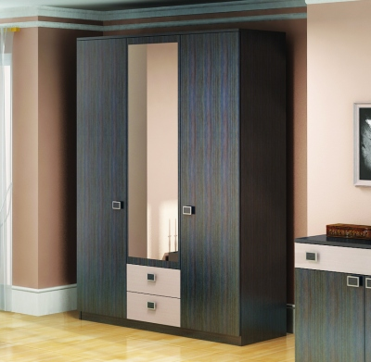
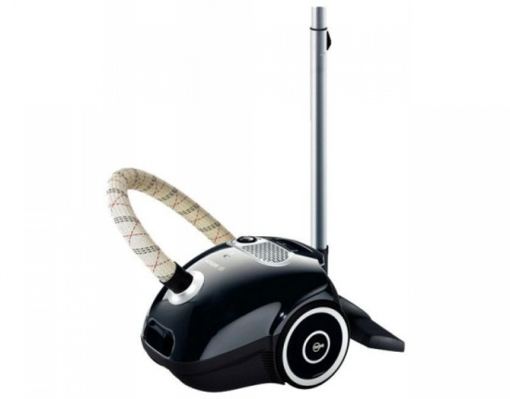
келәм
телевизор
компьютер
суыткыч
газ плитәсе
китап шкафы
кер юу машинасы
кәнәфи
кием шкафы
тузан суырткыч

Slide 4
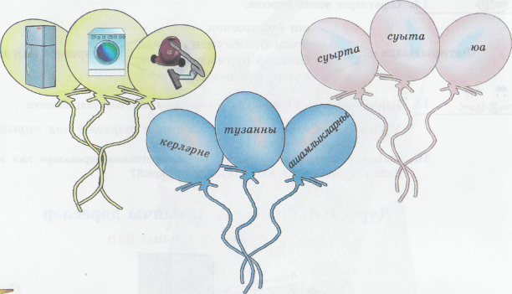

Slide 5
Җавапларыгызны тикшерегез:
1. Суыткыч ашамлыкларны суыта.
2. Кер юу машинасы керләрне юа.
3. Тузан суырткыч тузанны суырта.

Slide 6
Үрнәк: Газ плитәсе аш бүлмәсендә торырга тиеш.
Газ плитәсе
Суыткыч
Кер юу машинасы
Тузан суырткыч кунак бүлмәсе
Телевизор юыну бүлмәсе ндә
Компьютер алгы бүлмә
Диван караңгы бүлмә торырга тиеш.
Кәнәфи йокы бүлмәсе
Торшер балалар бүлмәсе дә
Китап шкафы аш бүлмәсе
Савыт-саба шкафы
Кием шкафы
Келәм

Slide 7
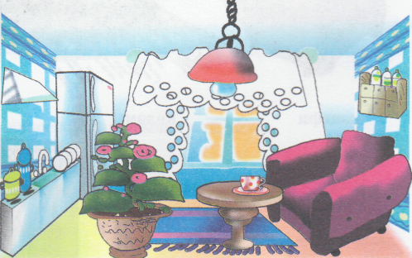

Slide 8
келәм
телевизор
компьютер
суыткыч
газ плитәсе
китап шкафы
кер юу машинасы
кәнәфи
кием шкафы
тузан суырткыч

Slide 9
Һәр йорт җиһазының, һәр көнкүреш әйберенең фатирда үз урыны бар. Әйберләр үз урынында торганда гына өйдә тәртип була.

